Slide 1
Муниципальное автономное дошкольное образовательное учреждение детский сад № 563
Городской конкурс «Смотр строя и песни»
для воспитанников 6-7 лет муниципальных дошкольных образовательных организаций города Екатеринбурга
Проект:
«Екатеринбуржцам – героям – защитникам посвящается…»
Команда: «Летчики»
Девиз: «Мы летчики-пилоты , мы водим самолеты,
Мы смелые отважные, мы - летчики бесстрашные!»
Руководители: Проневич Л.Г., воспитатель;
Непрокина О.Д, музыкальный руководитель

Slide 2
Актуальность проекта.
Патриотическое воспитание детей является одной из основных задач дошкольного учреждения. С каждым днем все дальше уходим мы от этой войны, но время не имеет силы над памятью народа. С помощью этого проекта мы можем сохранить память о подвиге нашего народа, а так же расширить знания детей о подвигах наших земляков.
Проблема проекта.
Недостаточная сформированность знаний детей о героях победителях в Великой Отечественной войне.
Цель проекта.
Создание педагогических условий для формирована нравственно-патриотических чувств у детей старшего дошкольного возраста

Slide 3
.
Задачи проекта:
познакомить с историей Великой Отечественной войны, полной примеров величайшего героизма и мужества людей в борьбе за свободу Родины;
дать детям представление о том, что народ помнит и чтит память героев в Великой Отечественной войны 1941-1945 г.г.;
познакомить детей с генерал-майором авиации, дважды Героем Советского Союза (1943, 1944), одним из лучших летчиков-асов Великой Отечественной войны, Екатеринбуржцем - Григорием Андреевичем Речкаловым;
активизировать познавательную, интеллектуальную и творческую инициативу детей в освоении научных, технических знаний;
формировать нравственно-патриотические качества: храбрость, мужество, стремление защищать свою Родину; формировать активную жизненную позицию;
организовать сотрудничество с родителями, оказывать поддержку и содействие семьям в воспитании у дошкольников патриотических чувств.

Slide 4
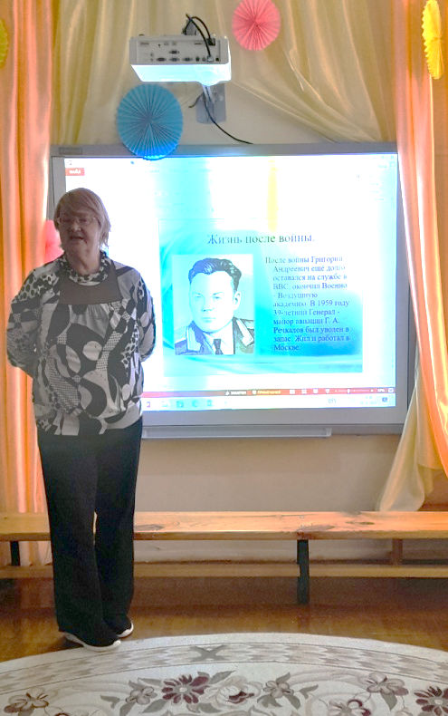
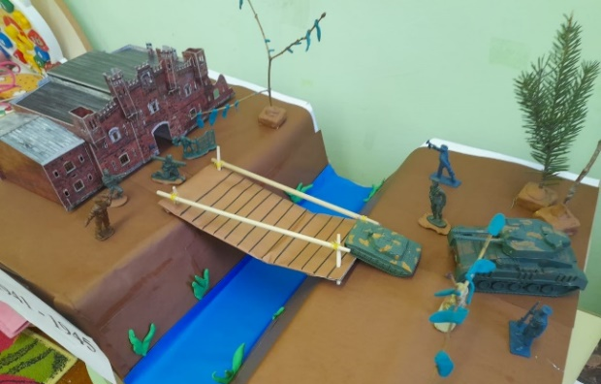
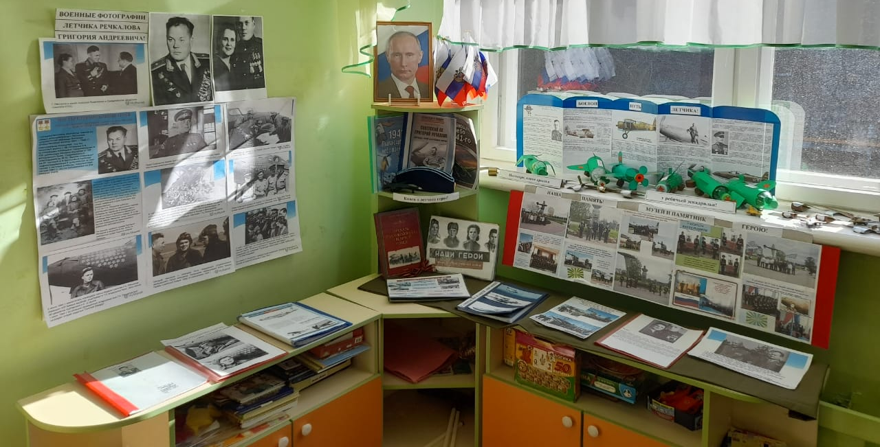
.
Подготовительный этап реализации проекта.
Подбор книг, иллюстративного материала и фотографий по теме проекта, оформление фото газет и папок –передвижек. Оформление «Книги памяти героев ВОВ»
Обогащение развивающей предметно пространственной среды: создание патриотического центра, изготовление макета «В атаку», обелиска «Никто не забыт - ничто не забыто» .
Подготовка учебного видео и презентации о жизни и подвиге летчика-дважды героя Советского Союза Речкалова Г.А.

Slide 5
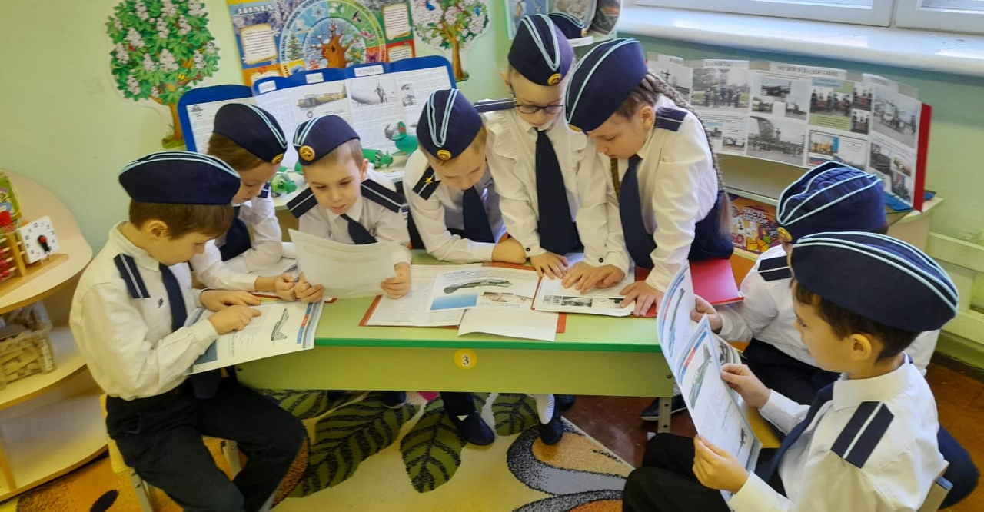
Основной этап реализации проекта
Проведение тематических занятий «Вооруженные силы РФ», «Военно-воздушные силы: самолеты военного времени и современная авиация».
Просмотр учебного видео фильма «Военные летчики» и презентации «Герой Советского Союза - Речкалов Г.А».
Посещение виртуально музея «Культурный центр имени дважды Героя Советского Союза Г.А. Речкалова» в Свердловской области, Ирбитского района, пос. Зайково.
Чтение и рассматривание книг о герое Речкалове Г.А, военных фотографий летчика.

Slide 6
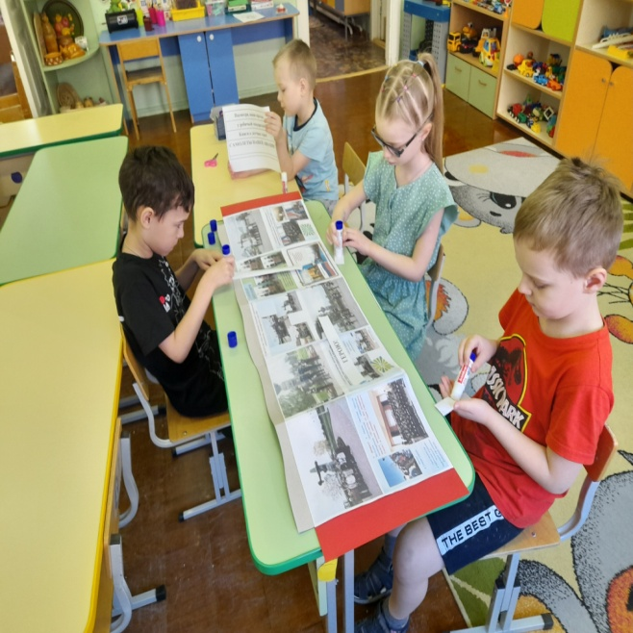
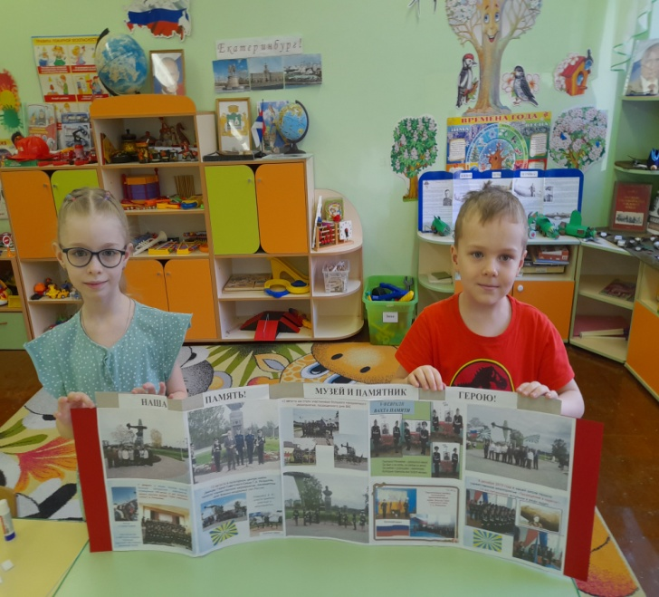
Основной этап реализации проекта
Совместная деятельность:
исследовательская деятельность «Жизнь и подвиг летчика-аса Речкалова Г.А.»;
изготовление альбомов «Самолеты современной авиавции», «Самолеты Великой Отечественной войны»;
изготовление книжек-раскладушек «Наша память герою!», «Боевой путь летчика Речкалова Г.А»; оформление фотогазеты.

Slide 7
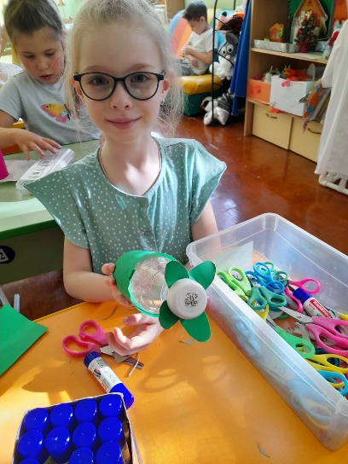
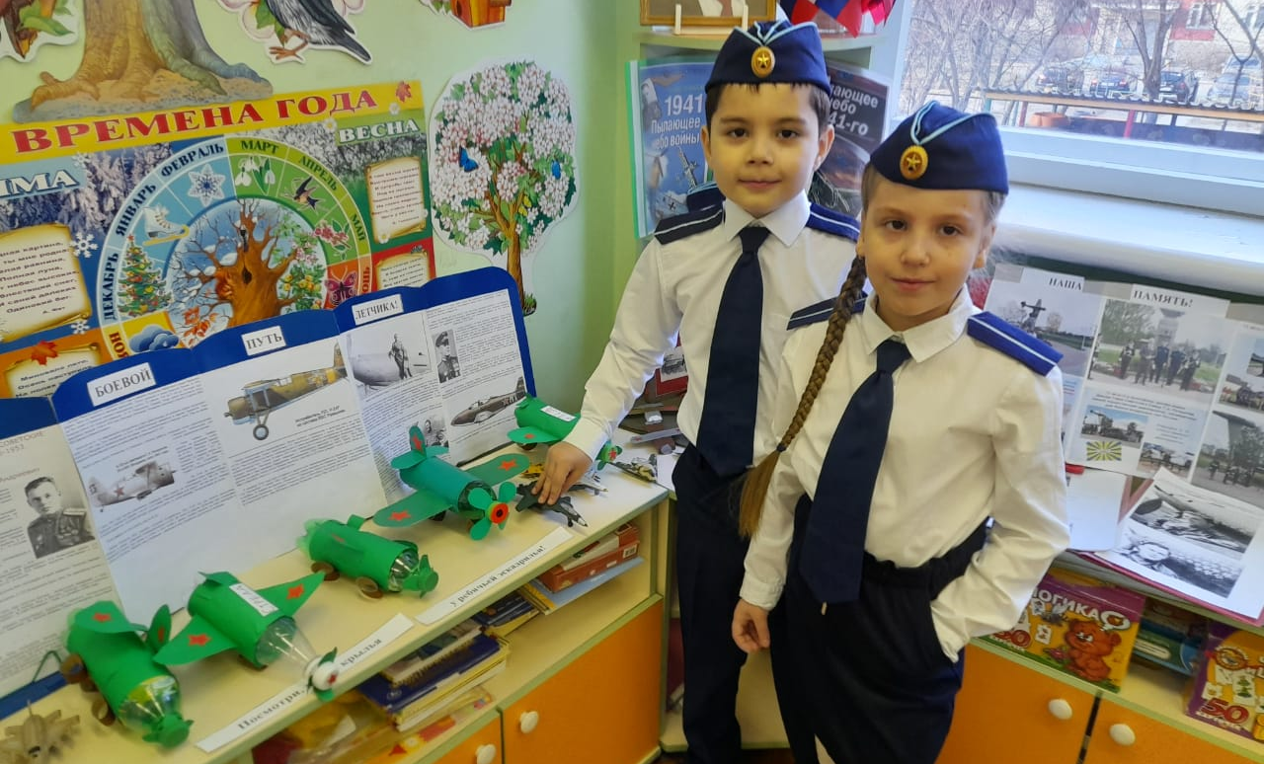
Художественно-творческая деятельность
Конструирование
«Военный самолет»
Рисование (красками)
«Самолет-истребитель»

Slide 8
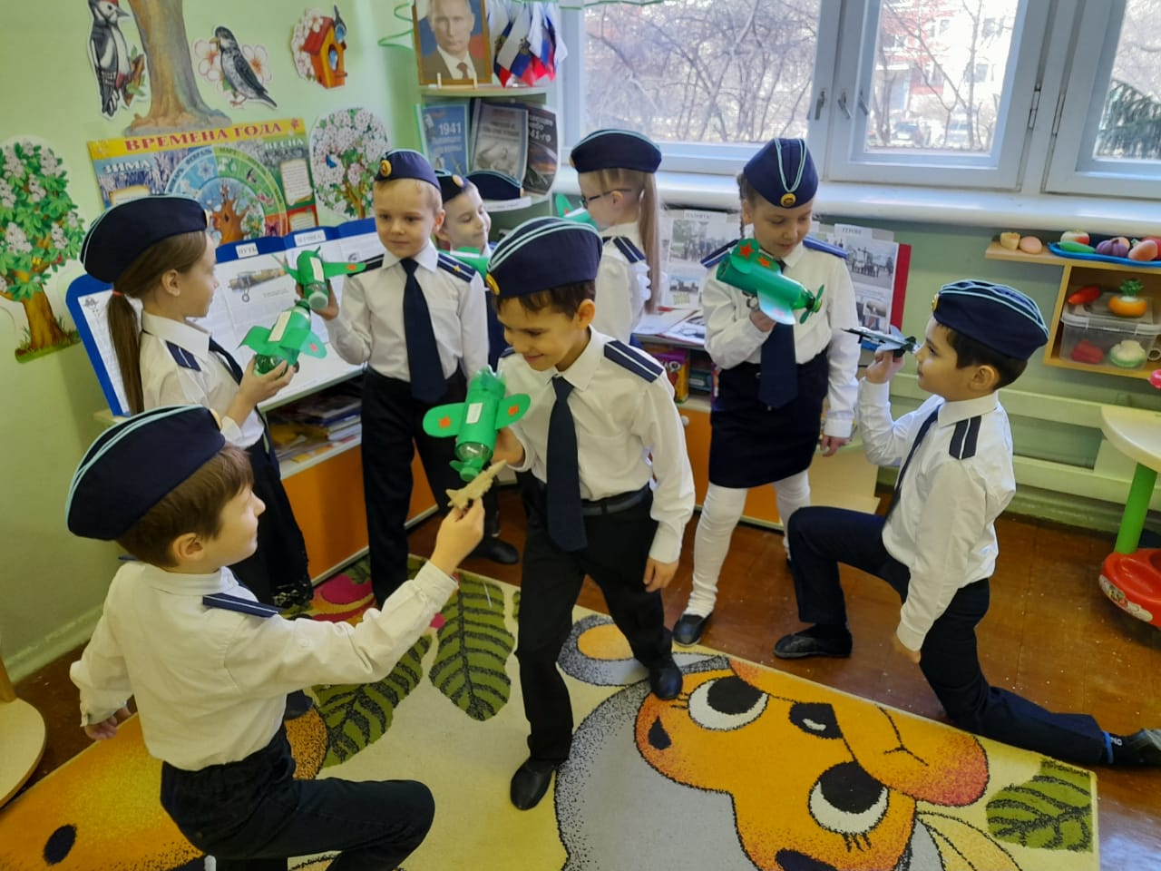
Основной этап реализации проекта
Проведение подвижных и сюжетно-ролевых игр «Летные старты», «Я –пилот», «Пилот самолета».
Знакомство с песнями Великой Отечественной войны. Разучивание песен о самолетах, летчиках.
Разучивание упражнений на перестроение, строевого марша под акопельное пение.

Slide 9
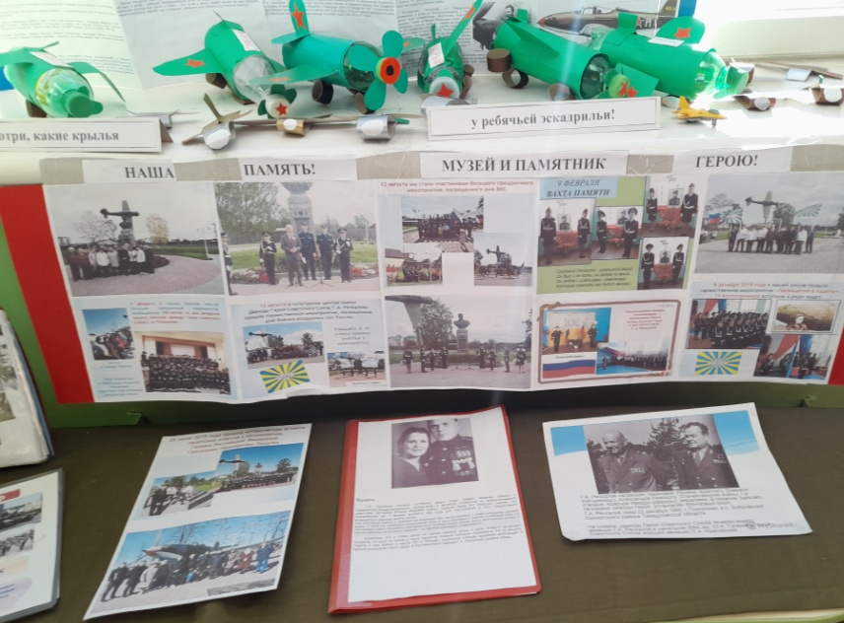
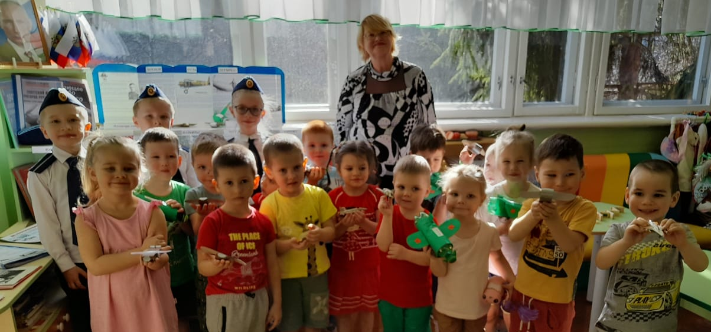
Заключительный этап проекта
Создание мини- музея летчика-героя Речкалова Г.А.
Знакомство с музеем воспитанниками младших групп

Slide 10
Спасибо за внимание!
Сотрудничество с родителями
Защита детско-родительских проектов «Жизнь и подвиг летчика-аса Речкалова Г.А.»
Оформление
«Книги памяти героев Великой Отечественной войны»

